Slide 1
Arbitri:
la collaborazione
dal e con il Fiduciario
Imola 21-23 febbraio 2025
(AF Michele Gisolini e AN Massimo Maione)

Slide 2
Ragioniamo insieme sulla parola Fiduciario…

Slide 3
RSA
Allo scopo di ottimizzare la gestione periferica del Settore Arbitrale, la CAF suddivide il territorio nazionale in Aree formate da una o più Regioni, secondo criteri di razionalità ed economia.

Slide 4
RSA
Entro 60 giorni dalla data dell’Assemblea Ordinaria, sentito il parere degli arbitri dell’Area e dei comitati o delegati regionali di competenza, la CAF nomina per il quadriennio olimpico il Fiduciario d’Area, designandolo tra gli Arbitri attivi dell’Area di appartenenza di categoria superiore ad arbitro regionale.

Slide 5
MA I COMPITI

Slide 6
CHI può farE COSA?
L’ARBITRO:
Scegliere a che tornei Candidarsi
IL FiduciarIO:
organizzare le DesignaZIONI

Slide 7
Designazione Scontata?
La designazione avviene secondo criteri prestabiliti ma, non sempre rispecchia le attese del candidato.
Perche’?

Slide 8
Designazione criteri
- eventuali indicazioni espresse dall'Organizzatore […];
- [distaNZA dalla sede del torneo] per [designazioni di competenza dei] Fiduciari d’Area;
- adeguato aggiornamento [degli arbitri]
- alternanza degli Arbitri nello stesso evento
- valutazioni discrezionali del Designatore […]

Slide 9
valutazioni discrezionali del Designatore
che possono tenere conto di elementi come, ad esempio
i) punteggi arbitrali bassi
ii) possesso di tessera Istruttori (solo in caso di tornei giovanili)
iii) caratteristiche specifiche di un arbitro sulla base della tipologia della manifestazione, quali ad esempio lingue straniere parlate o capacità relazionali in tornei giovanili;
iV) necessità o opportunità che nello staff arbitrale siano presenti arbitri di entrambi i generi per eventuali controlli fairplay.

Slide 10
RIASSUMIAMO:
adeguato aggiornamento come da Linee Guida per Corsi, Esami e Promozioni
alternanza degli Arbitri nello stesso evento
CONTENIMENTO DEI COSTI DI TRASFERTA
discrezionalità del Designatore
logistica (vicinanza territoriale, raggiungibilità, tempi di viaggio ecc.)
non essere tesserati come Istruttori (solo per i tornei giovanili)
preferenze espresse dall'Organizzatore
punteggi arbitrali più bassi

Slide 11
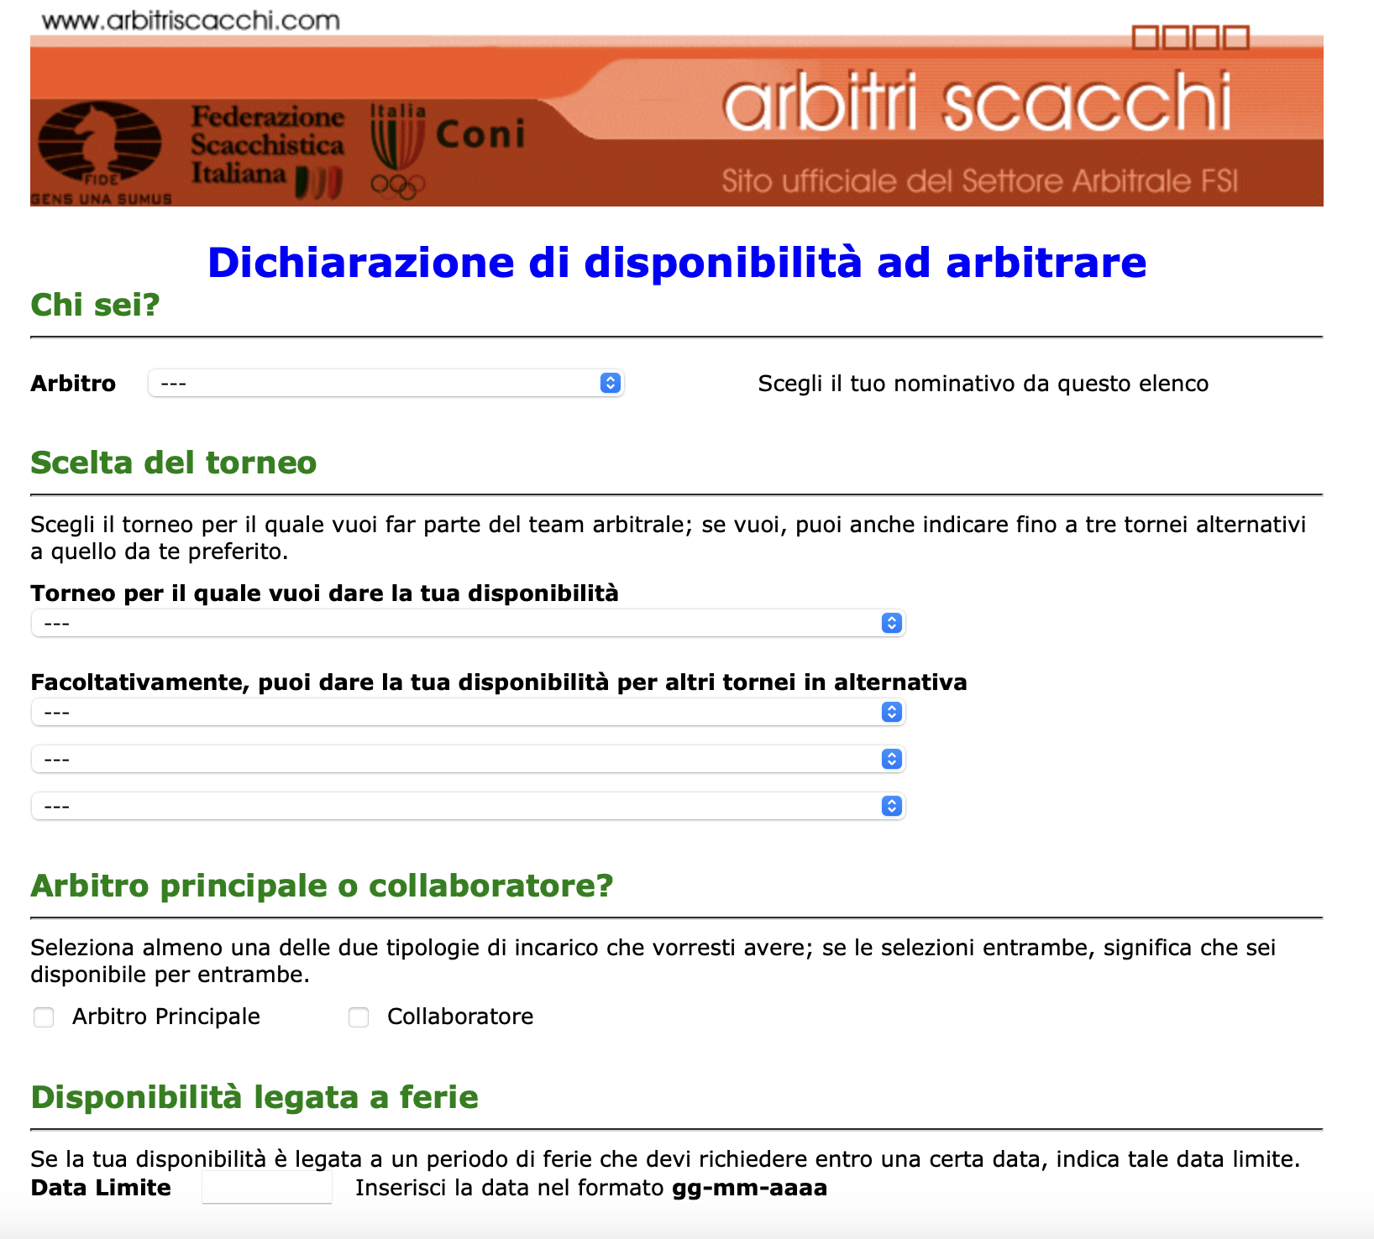
CANDIDATURE:

Slide 12
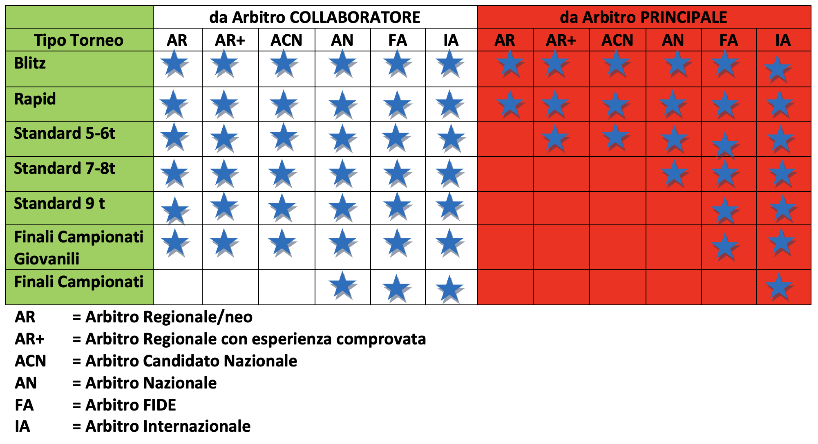
CANDIDATURE:

Slide 13
Tornei non omologati?
I Tornei non omologati istituzionali
(CSS-TSS, eventualmente fasi locali del trofeo coni, e altri eventi a calendario esplicitamente non validi per l’elo)
sono a calendario e Rientrano nella casistica vista prima

Slide 14
Tornei non omologati?
Agli Arbitri è vietato:
svolgere le funzioni loro proprie in manifestazioni non autorizzate dalla FSI, salvo apposita deroga o se facenti parti di attività di divulgazione;

Slide 15
Agli Arbitri è vietato:
rilasciare dichiarazione agli organi d’informazione con apprezzamenti riguardanti l’organizzazione, la conduzione e lo svolgimento di una qualsiasi manifestazione autorizzata dalla federazione;

Slide 16
Agli Arbitri è vietato:
Gareggiare nella manifestazione da essi arbitrata;
Arbitrare manifestazioni di cui abbiano responsabilità organizzative;
Essere direttore di gara in manifestazioni ove vi siano conflitti di interesse.

Slide 17
CHI può farE COSA?
L’ARBITRO:
assicurare il corretto svolgimento dei tornei
IL FiduciariO:
Garantire il supporto necessario

Slide 18
CHI può farE COSA?
L’ARBITRO:
Inviare con toro i dati dei tornei
IL FiduciariO:
Controllare i dati inviati

Slide 19
CHI può farE COSA?
IL FiduciariO:
Nel controllarli ne fa un attenta analisi e cerca di correggere, se possibile, eventuali errori o colmare lacune……
Non sempre ci si riesce

Slide 20
E A VOLTE
PARTONO E-MAIL DALL’UFFICIO ELO

Slide 21
CHI può farE COSA?
L’ARBITRO:
Mantenersi aggiornato
IL FiduciariO :
Organizzare seminarI d’intesa con il comitato/delegazione regionale e l’approvazione della caf

Slide 22
L’ARBITRO:
Mantenersi aggiornato
Come ci aggiorniamo:
Leggere i regolamenti prima di ogni evento
Interpellare colleghi che hanno gia’ arbitrato un simile evento
In ultimo: l’aiuto da «casa» del fiduciario

Slide 23
CHI può farE COSA?
Fiduciari:
Organizzare corsi
Per Aspiranti arbitri regionali ED ESAMI PER CANDIDATI NAZIONALI

Slide 24
ORGANIZZARE SEMINARI
MA, a volte, NON BASTA:
COSA ALTRO FARE?
Noi, ad oggi, procedIAMO così:

Slide 25
Riunioni periodiche
E-mail con novita’
Messaggistica istantanea
RepEribilità telefonica

Slide 26
Riunioni periodiche
La maggior parte eseguita on-line
A volte, ci si riesce, in presenza.
Il tutto crea anche spirito di appartenenza

Slide 27
E-mail con novita’
Con queste si aggiorna il settore su regolamenti in evoluzione
Squalifiche di giocatori/tesserati
Aggiornamenti software
Comunicazioni provenienti dalla CAF/FSI

Slide 28
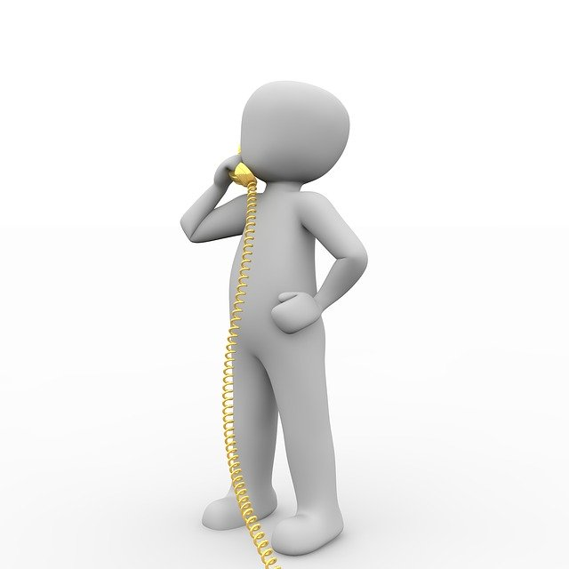
Messaggistica istantanea
Reperibilità telefonica

Slide 29
Noi la vediamo così
Fiduciari
Controllori ma…….. soprattutto colleghi !

Slide 30
In buona sostanza, ci siamo per voi

Slide 31
Michele e Massimo

